Slide 1


Naš Grad, naša Škola
Velika Gorica, OŠ Eugena Kvaternika

Slide 2
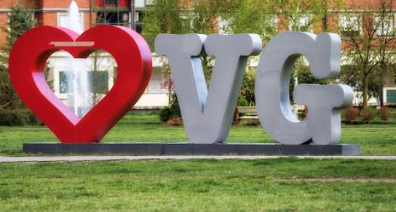

Slide 3
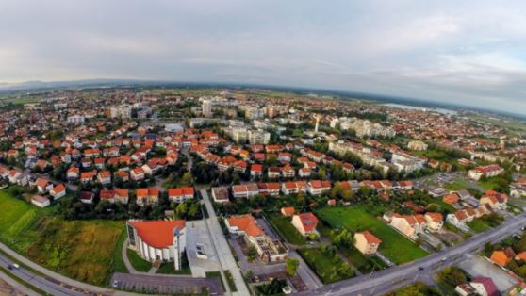
Velika Gorica pripada Zagrebačkoj županiji, te je u županiji najveći grad po veličini i broju stanovništva
6. grad po veličini u Hrvatskoj
Broj stanovnika: 63.517 (2011.),
Sam grad ima oko 30000 stanovnika.

Slide 4

Zastava Grada
Zaštitnica Grada sv. Lucija

Slide 5
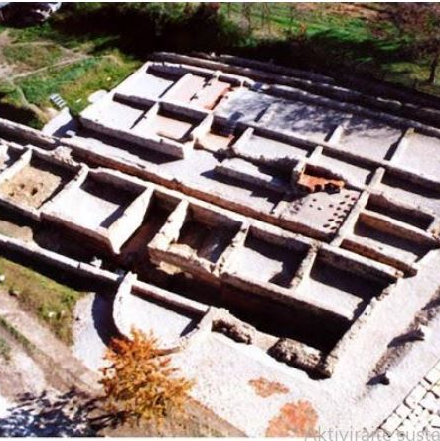
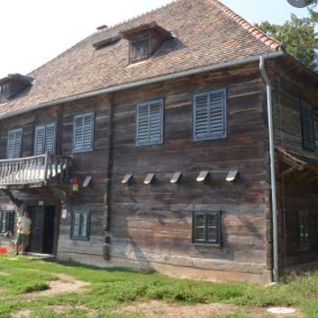
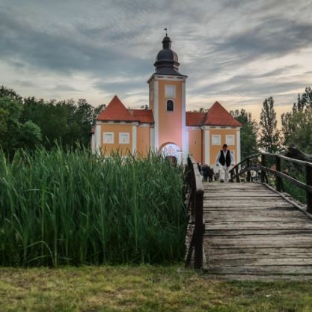
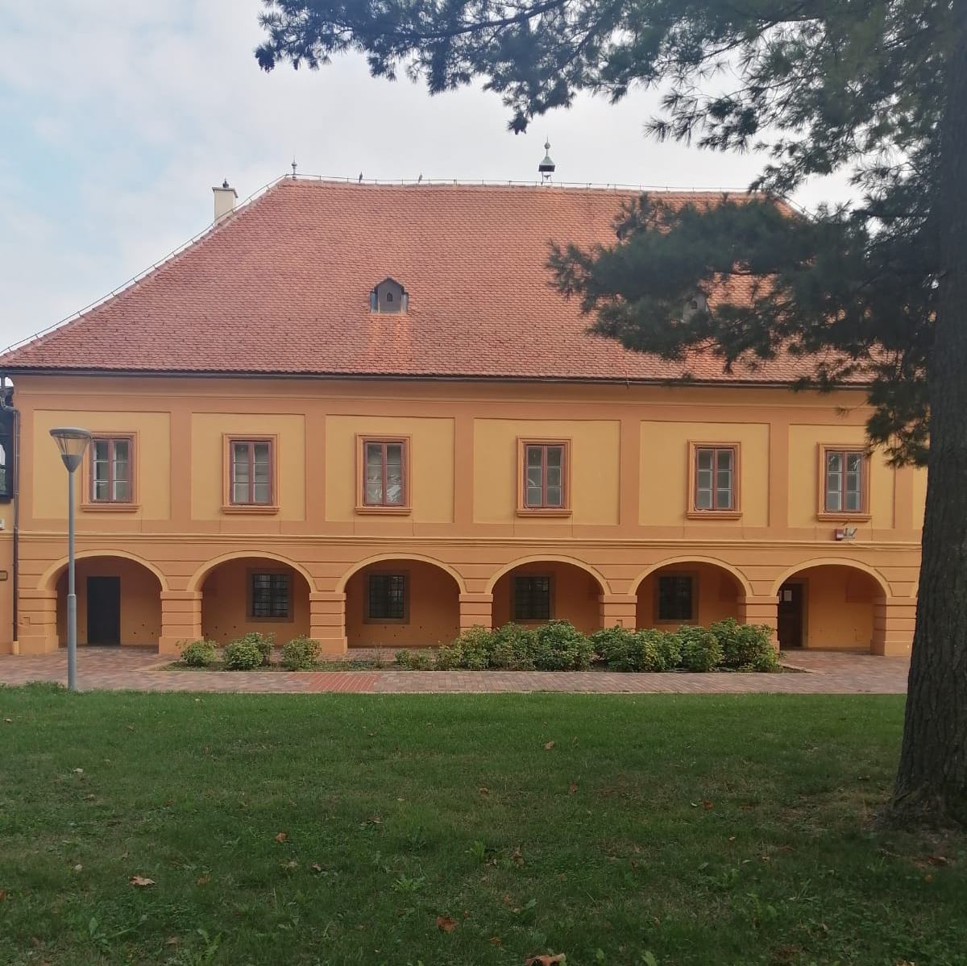
Andautonia, kurija Modić-Bedeković, dvorac Lukavec, Muzej Turopolja

Slide 6
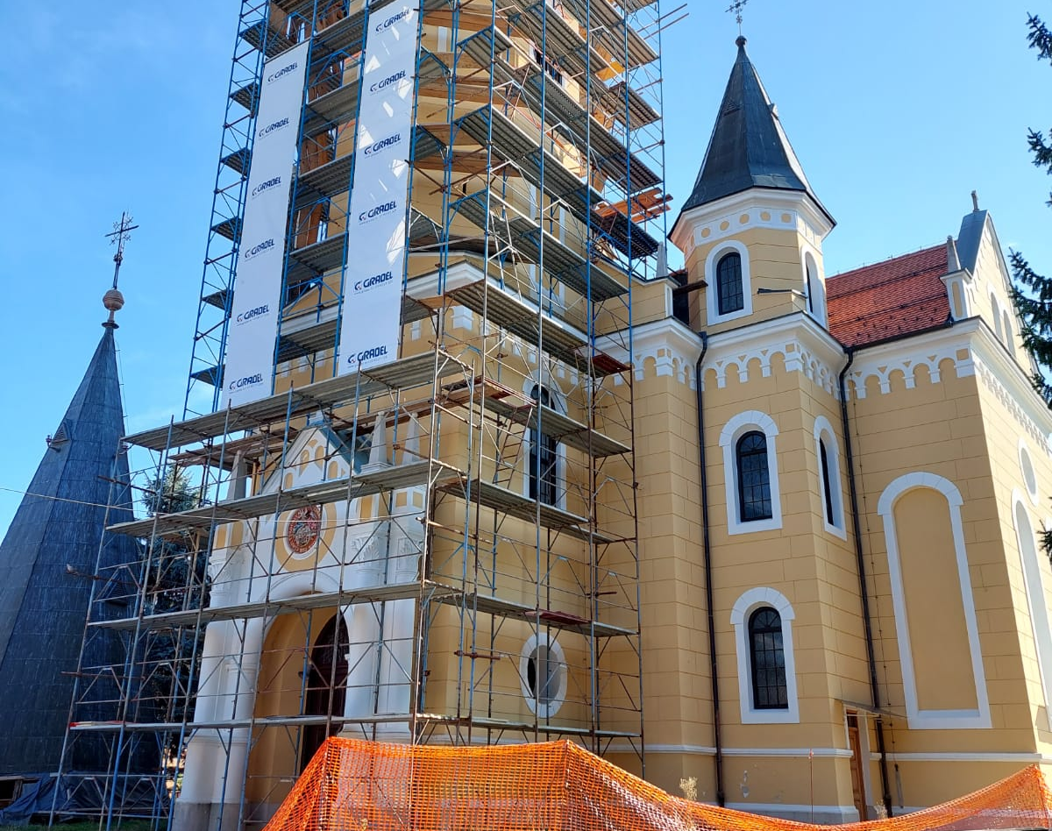
Crkva Navještenja Blažene Djevice Marije

Slide 7
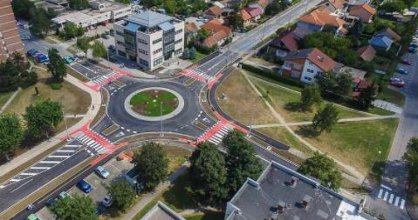

Slide 8
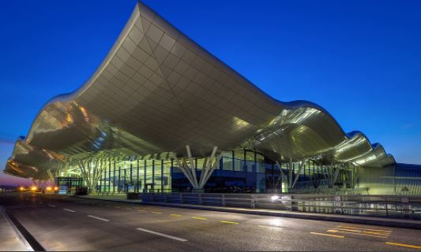

Slide 9
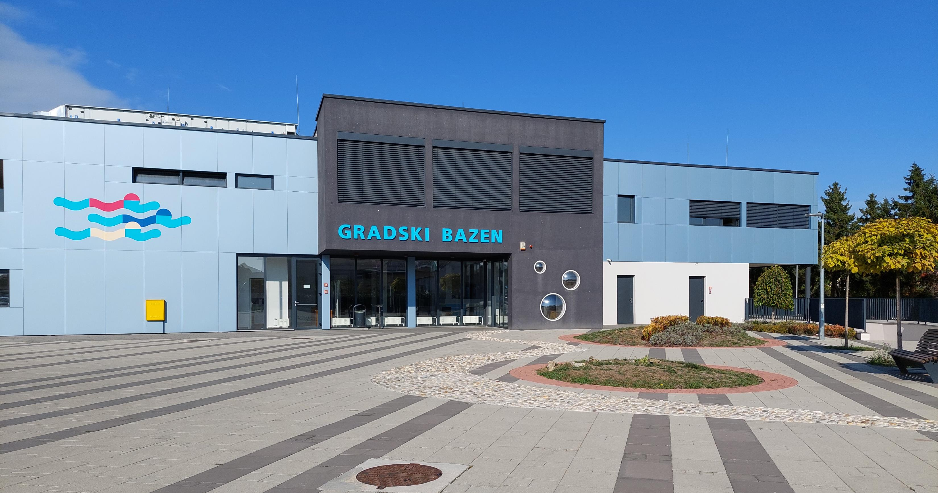

Slide 10
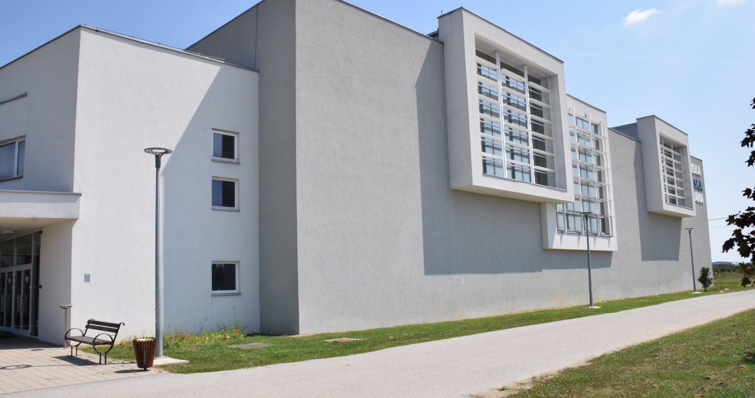

Slide 11
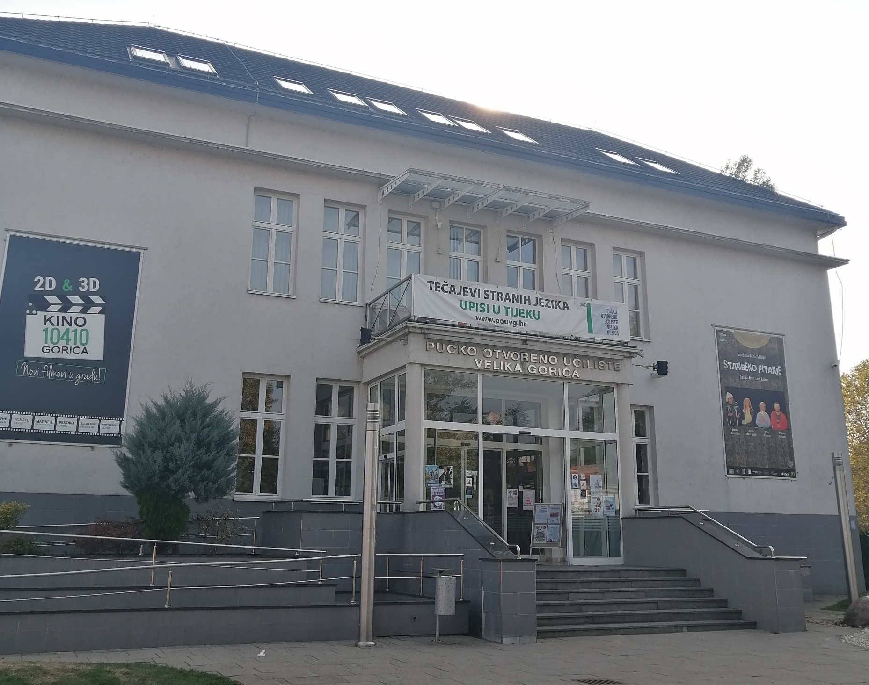
9 osnovnih škola
Veleučilište Velika Gorica
4 srednje škole
Glazbena škola Franje Lučića
Škola stranih jezika

Slide 12
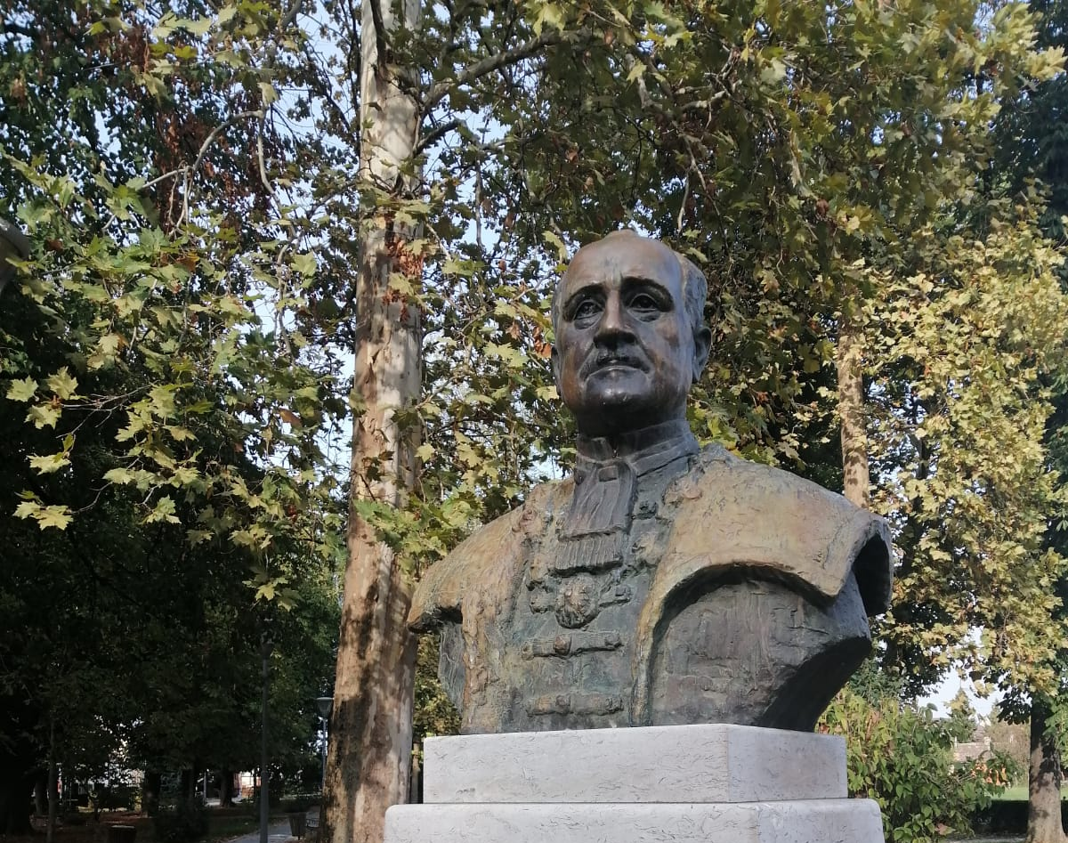
Nikola Hribar – graditelj
Franjo Lučić – skladatelj
Jacques Houdek – pjevač
Ivana Banfić – pjevačica
Rene Medvešek – glumac i kazališni redatelj
Sven Medvešek – glumac
Đuro Utješanović – glumac
Božidar Prosenjak – pisac
Vesna Fabijančić-Križanić – zastupnica u Hrvatskom saboru
Igor Bišćan – nogometaš
Mario Cvitanović – nogometaš
Jura Ozmec – športski komentator
Mislav Bago – televizijski novinar
Mato Lovrić – crtač i ilustrator
Ivan Šuker – bivši ministar financija
Barbara Jelić- hrvatska odbojkašica
Ivanka Mazurkijević – pjevačica
Marcelo Brozović – nogometaš
Dora Krsnik – rukometašica

Slide 13
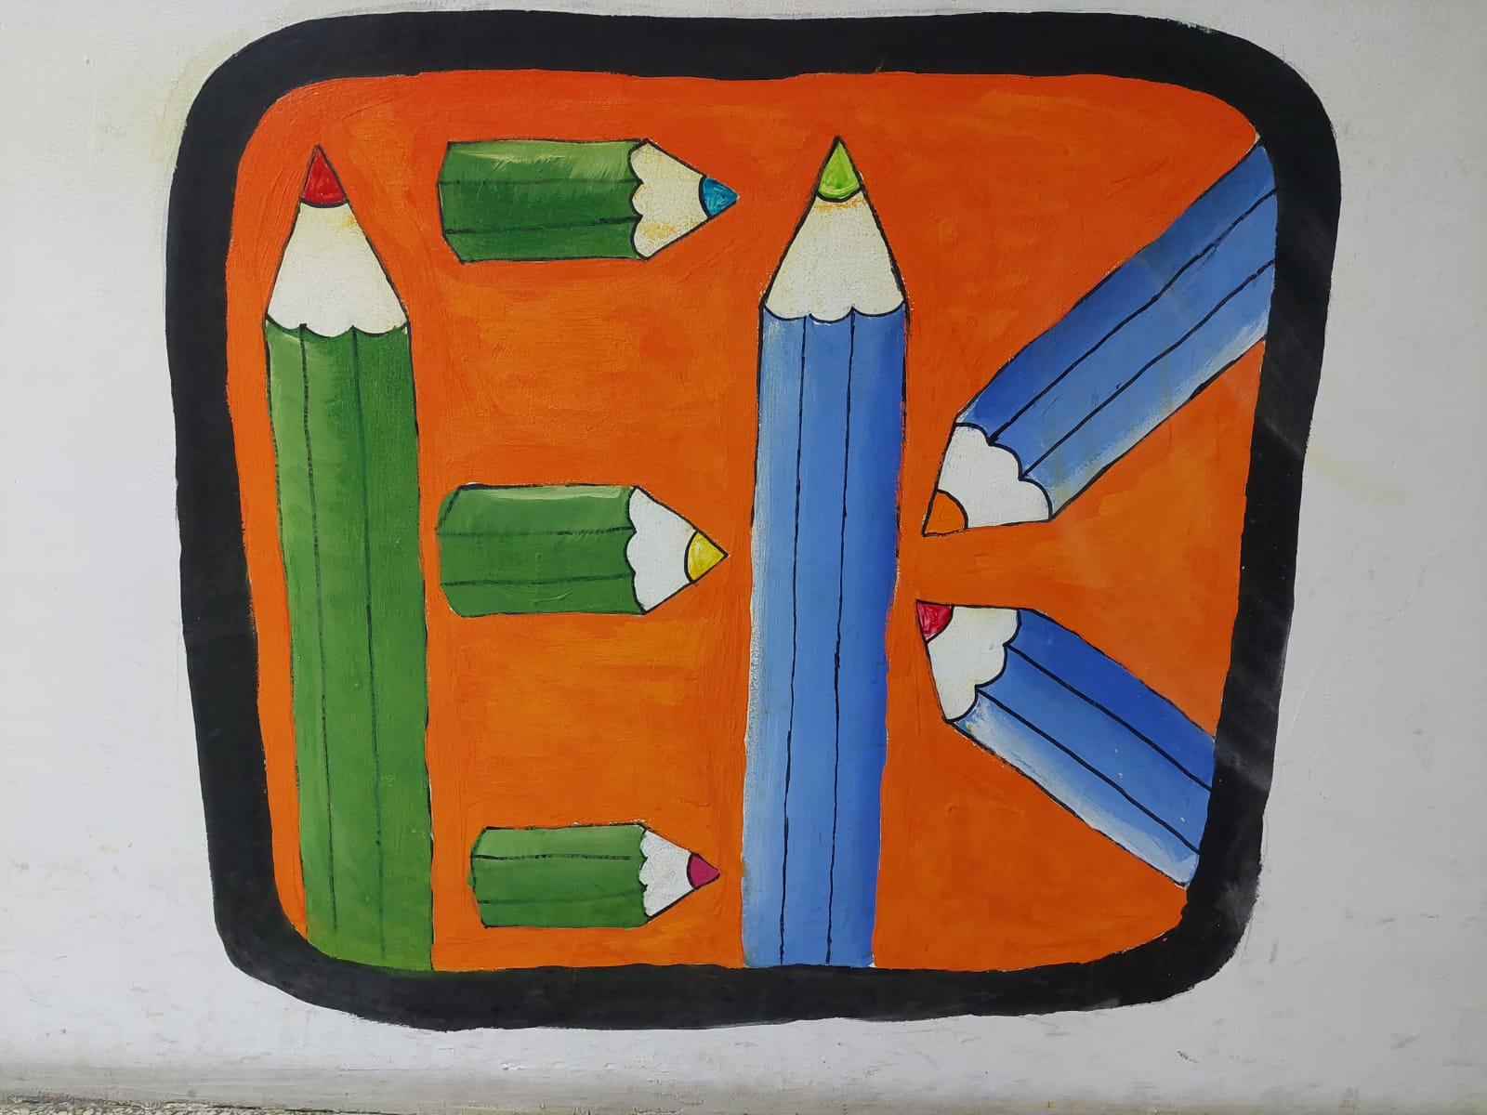

Slide 14
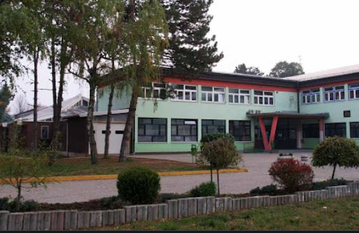
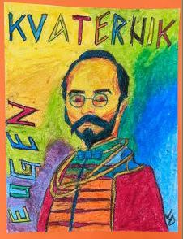
OŠ Eugena Kvaternika
Eugen Kvaternik, 31.10.1825.-11.10.1871.; političar, pravnik, pisac, revolucionar

Slide 15
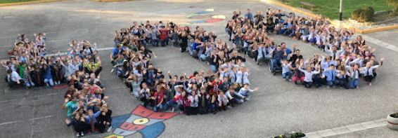
Davne 1617. godine na jednom Turopoljskom spravišću, Plemenita opčina Turopoljska donijela je odluku o osnivanju škole na ovim prostorima

Slide 16
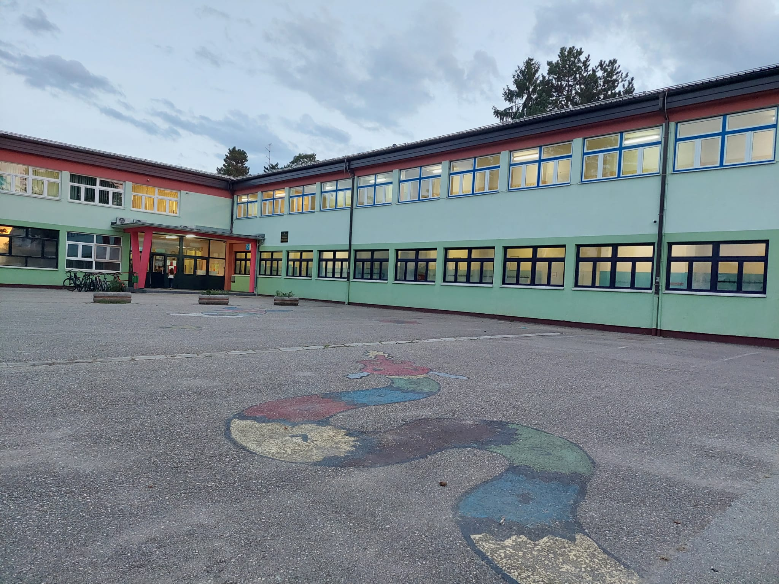
650 učenika
2 područne škole: Lukavec i Dubranec (uništena u potresu)
36 razrednih odjeljenja
Sportske aktivnosti
Mnoštvo sudionika državnih natjecanja
Robotičari, „umjetna iteligencija”
eTwinning projekti

Slide 17
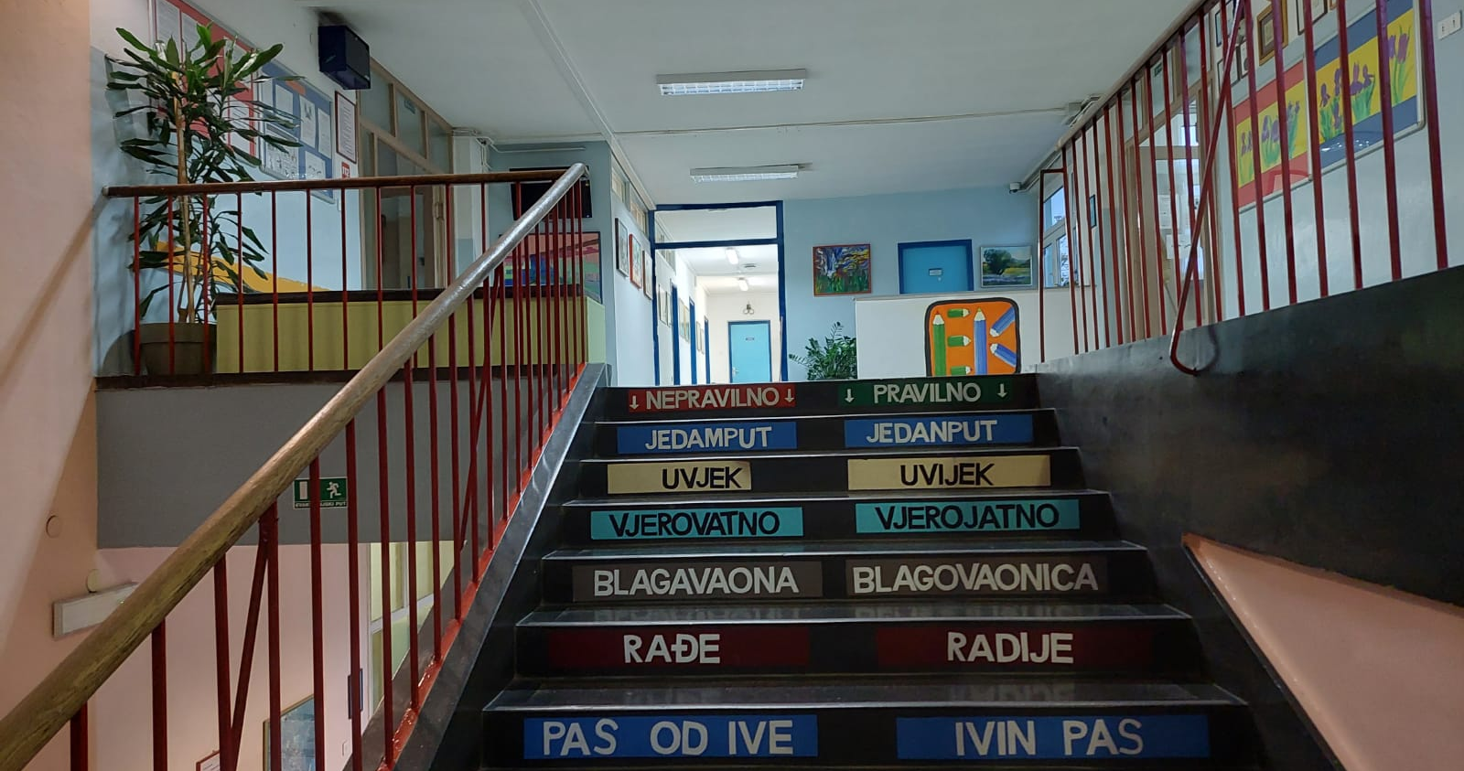

Slide 18
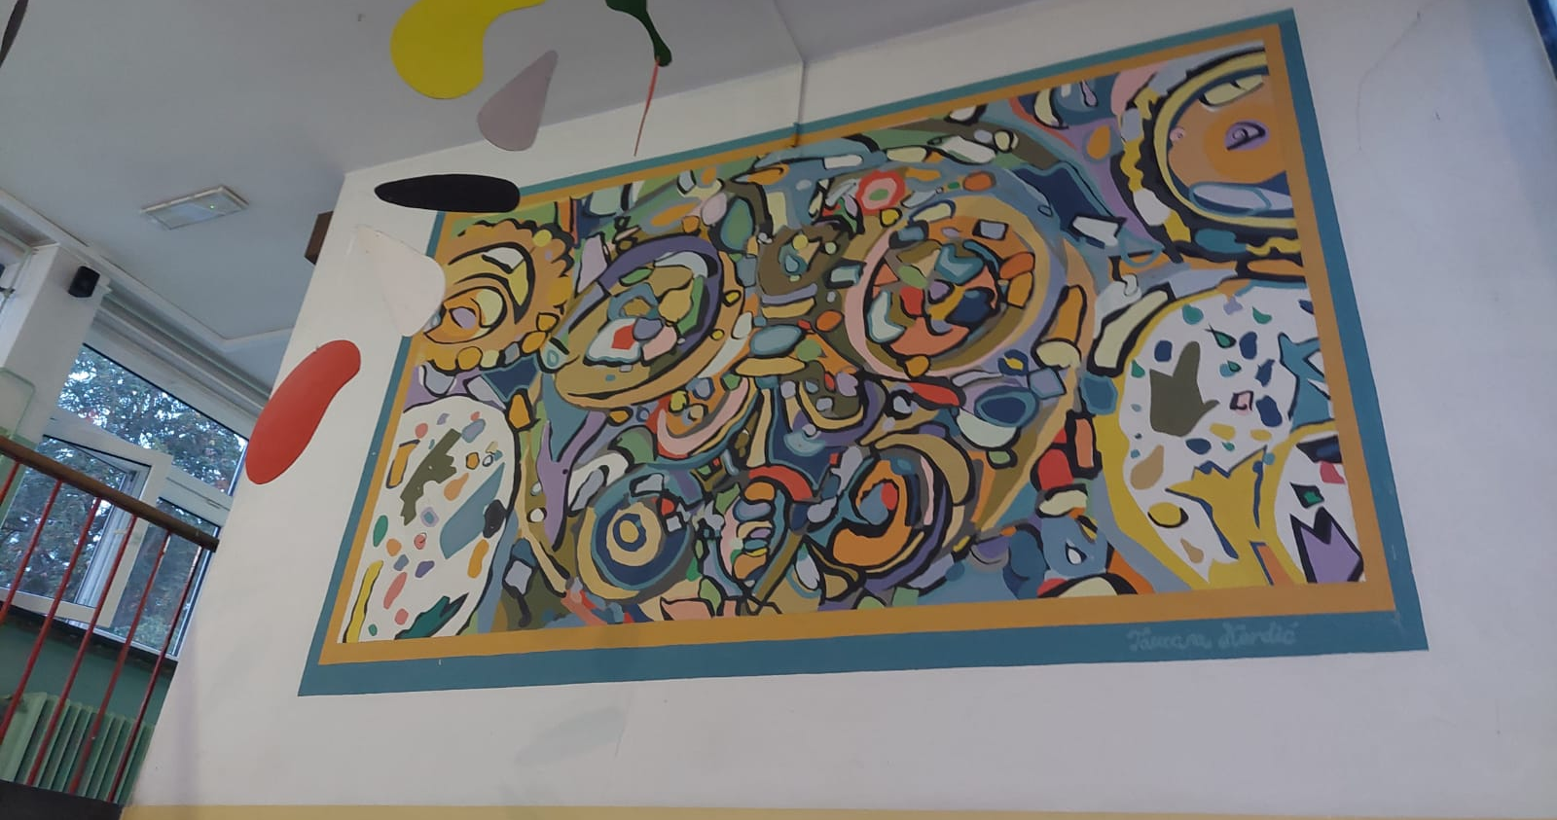

Slide 19
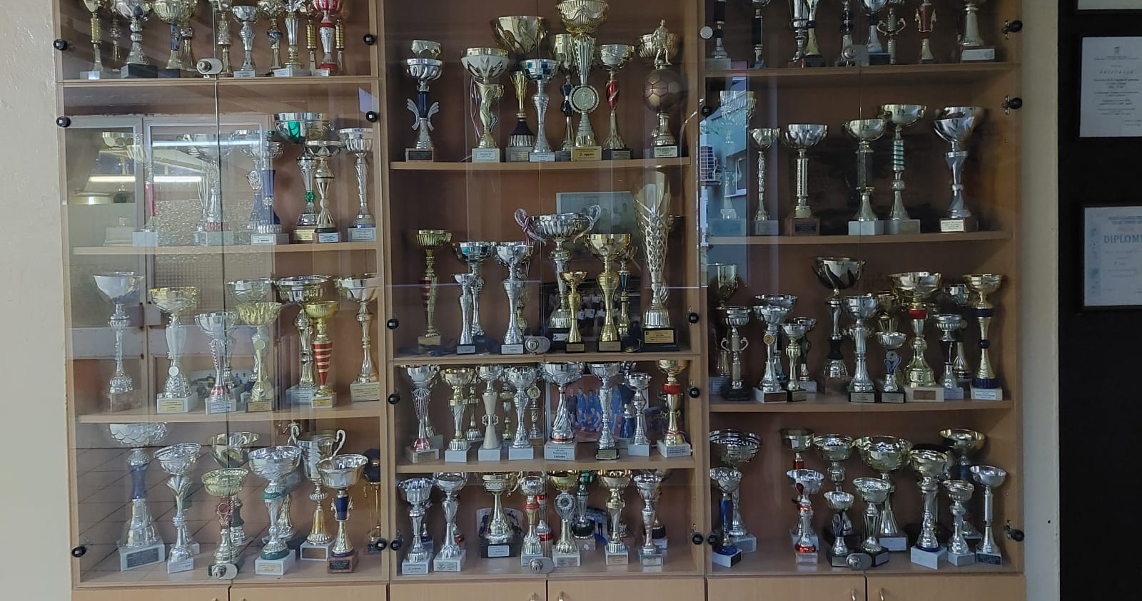

Slide 20

Školska knjižnica
7500 svezaka
Projekti:
Čitanjem do zvijezda, Nacionali kviz za poticanje čitanja, Čitanje ne poznaje granice, Natjecanje u čitanju naglas, Čitamo stare zaboravljene knjige, Čitamo mi u obitelji svi, Noć knjige, Knjižna booka, Međunarodni mjesec školskih knjižnica, Reading Connects,

Slide 21
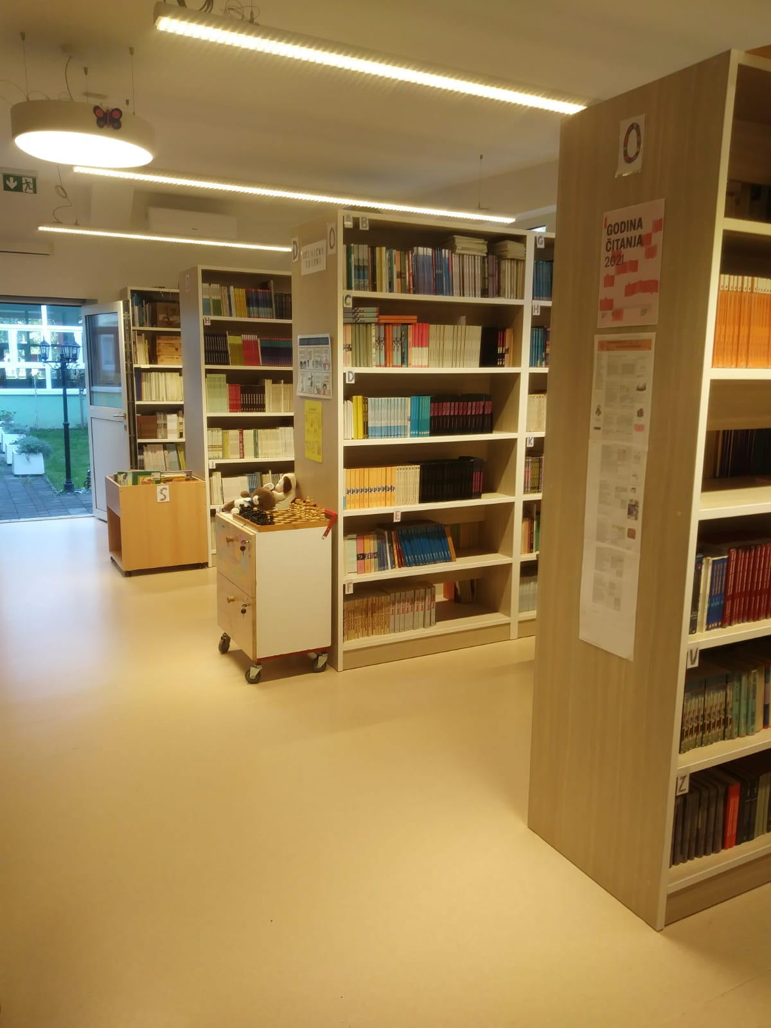
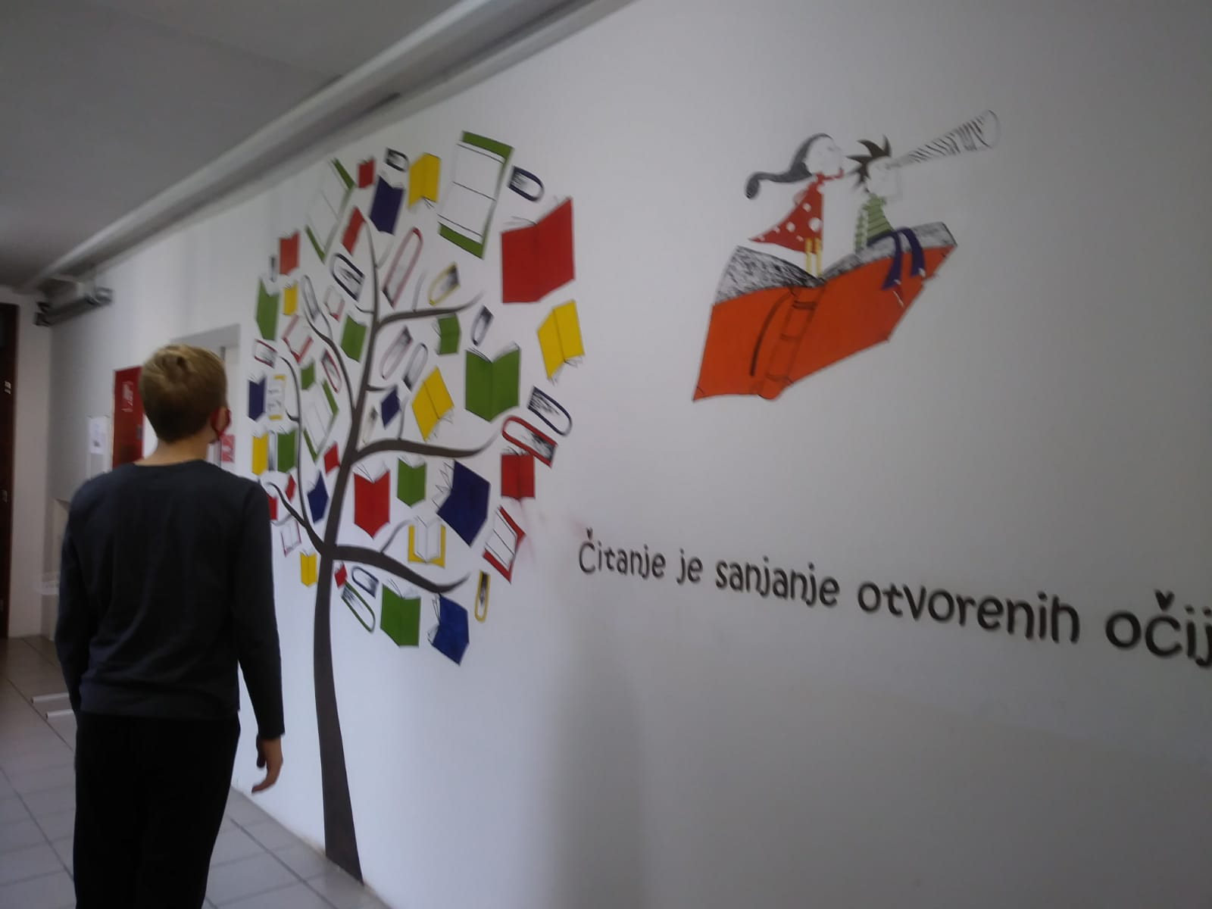
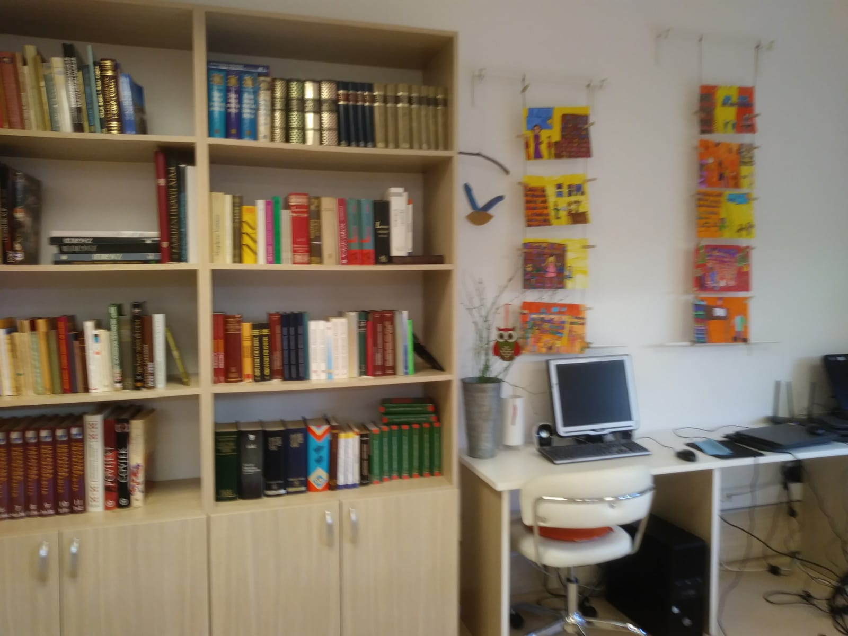

Slide 22
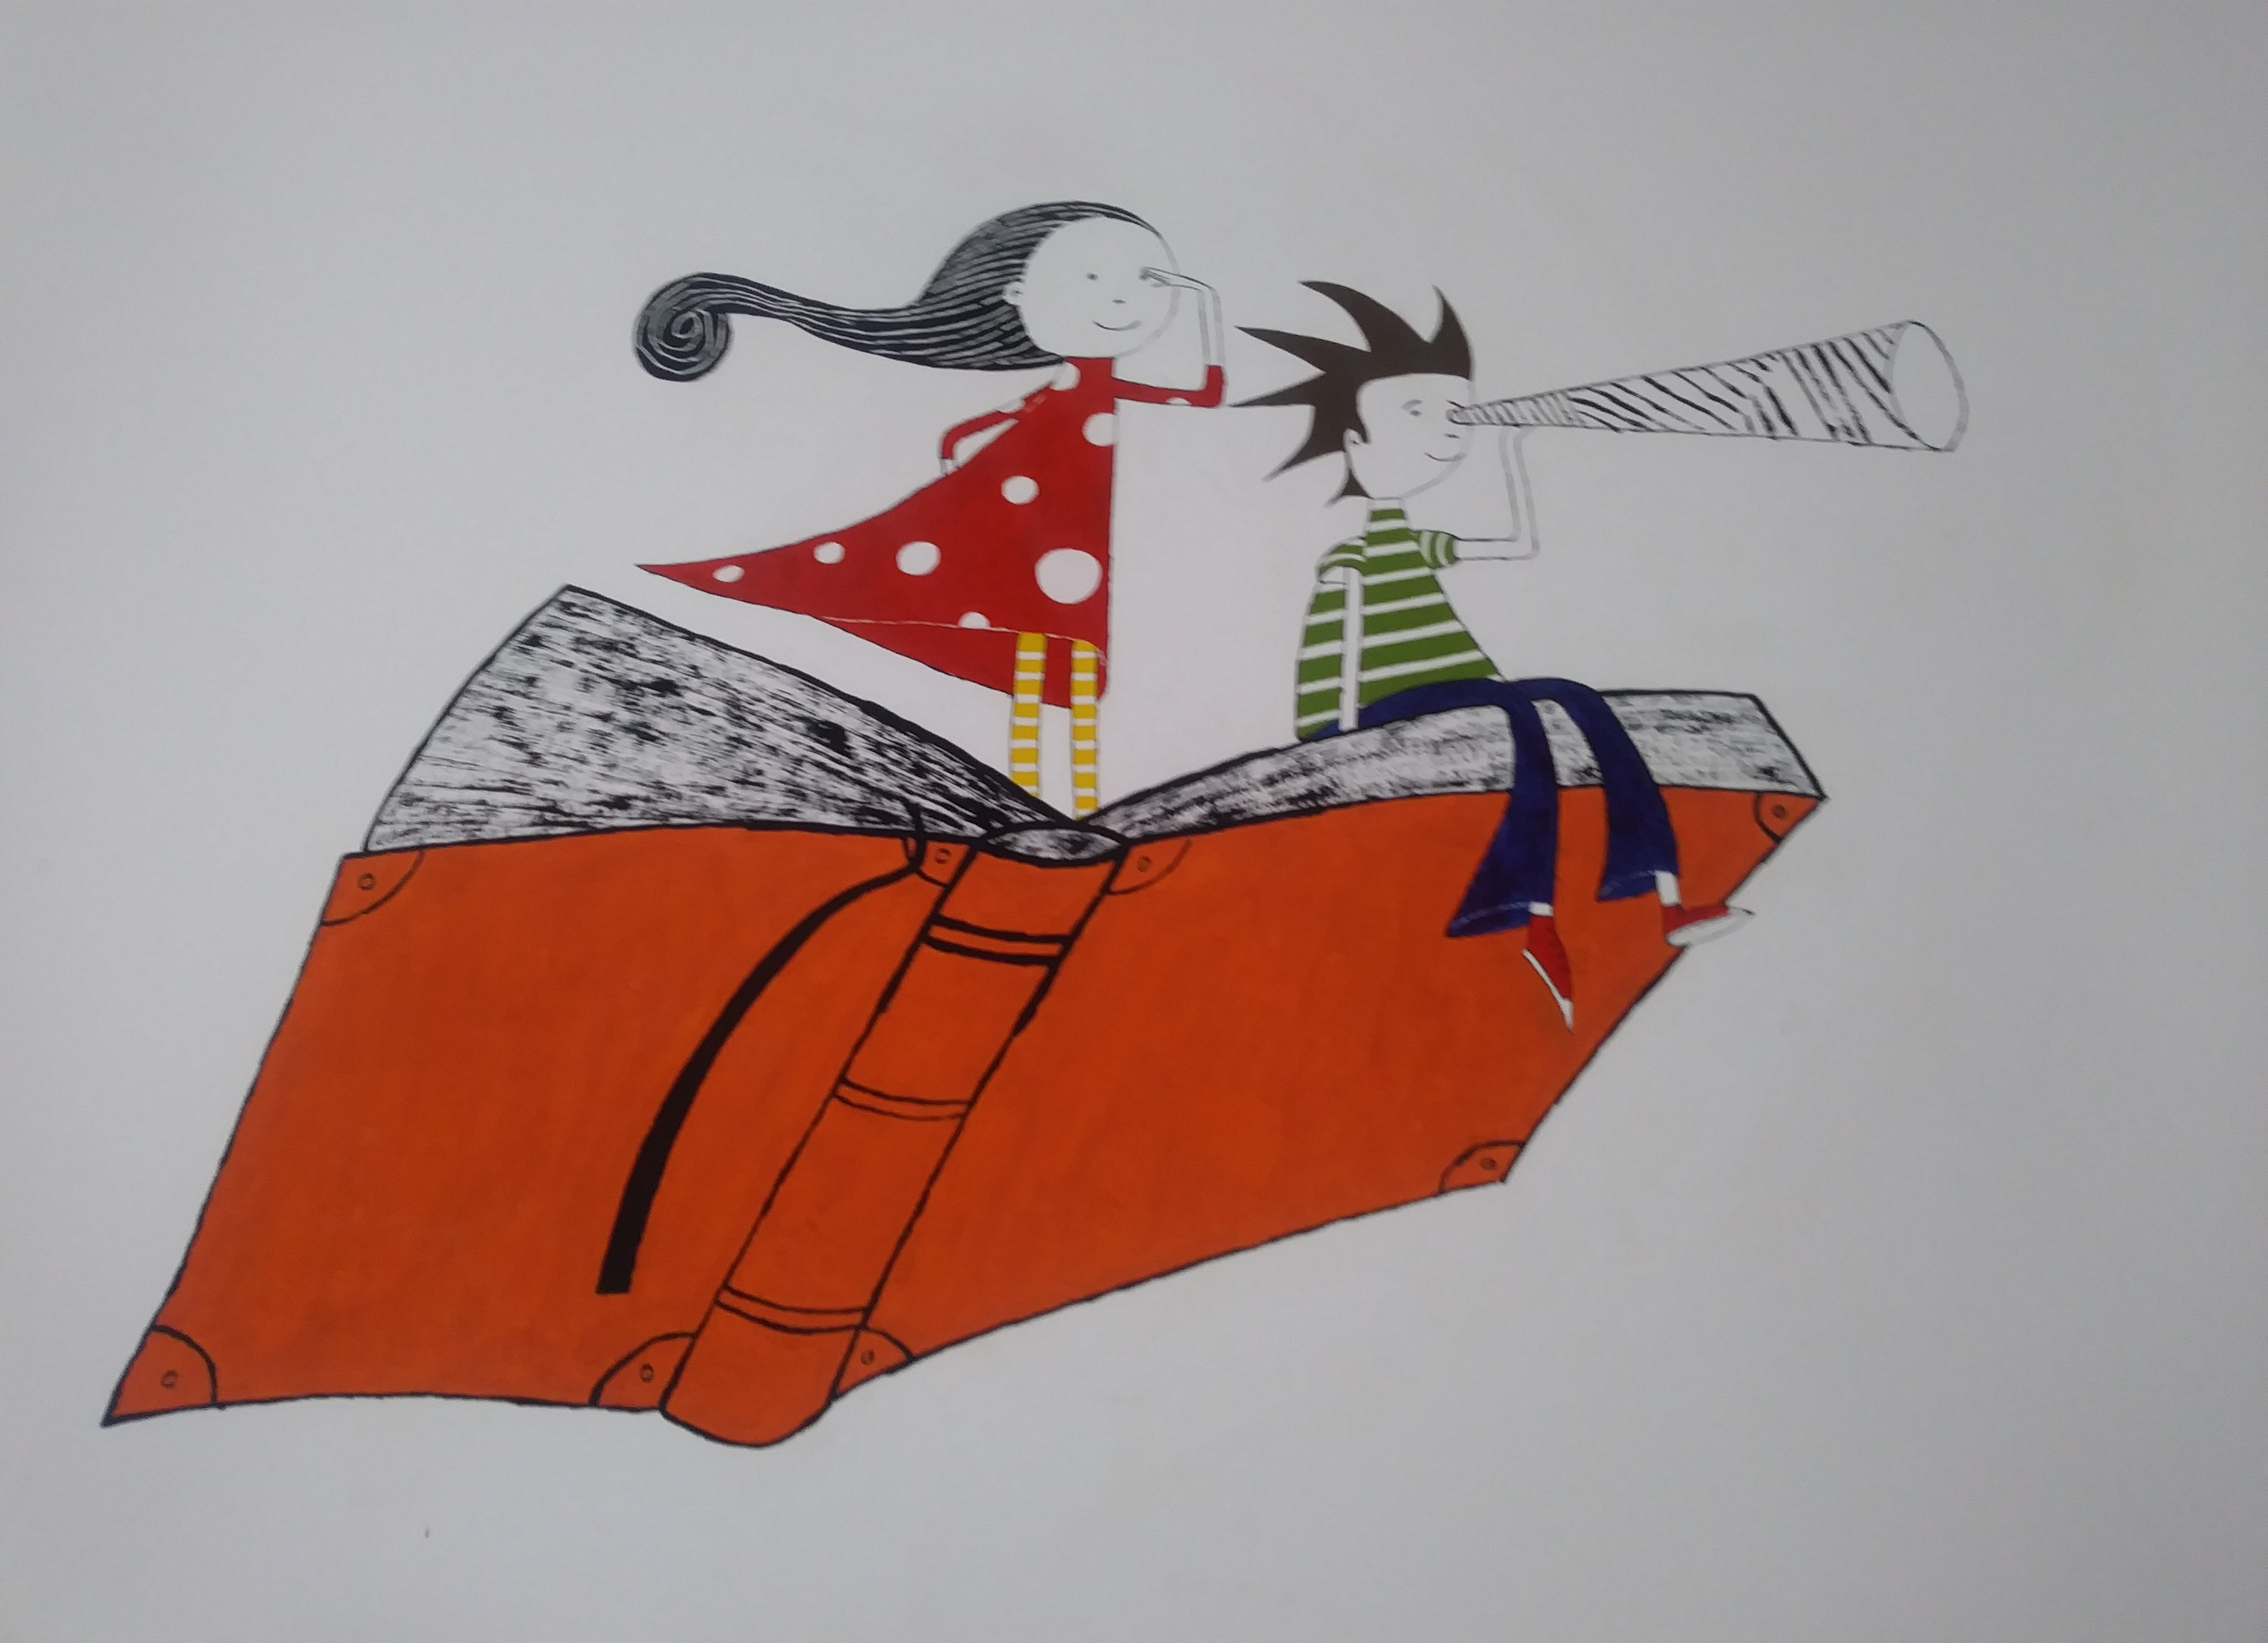
Hvala!!!

